Slide 1

Elektrická energie
Tematická oblast | Fyzika
Datum vytvoření | 15.12. 2012
Ročník | osmý - tercie
Stručný obsah | Elektrická energie – teorie a příklady
Způsob využití | Opakování učiva a procvičení na příkladech
Autor | Mgr. Albert Vacek
Kód | VY_32_INOVACE_26_FVAC09
Gymnázium a Jazyková škola s právem státní jazykové zkoušky Zlín

Slide 2
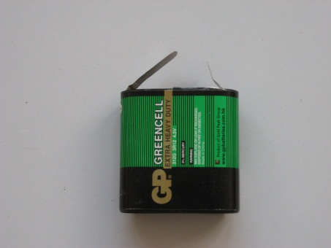
Elektrická energie
Vzniká přeměnou jednoho druhu energie v jiný.
Protože elektrické pole koná práci, přisuzujeme mu energii, kterou nazýváme elektrická energie
pochází ze zdroje elektrického napětí,

Slide 3
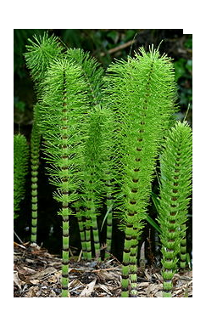
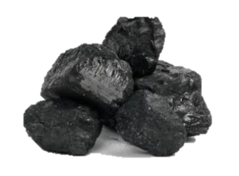


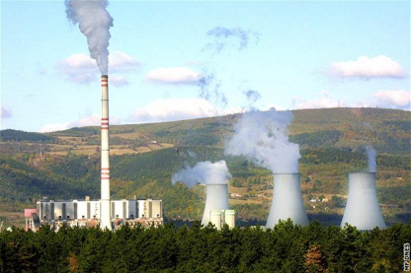
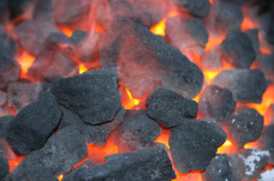
ta se získává přeměnou z energie vázané
v nějakém zdroji

Slide 4
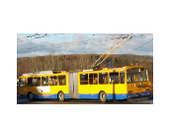

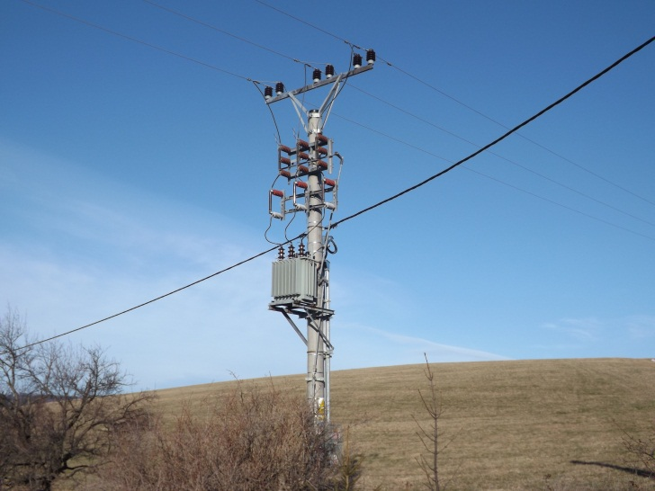
Výhody elektrické energie
Dá se přenášet na velké vzdálenosti
Na místě spotřeby se dá přeměnit na jinné druhy energie ,které člověk potřebuje

Slide 5
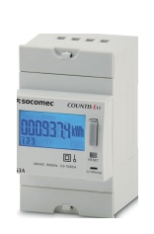
Elektrickou energii vypočítáme:
E = U . I .t
(J)
1J = 1 Ws
t je doba po kterou spotřebičem protéká el. proud I při napětí U
Spotřebovanou el. energii spotřebičem vypočítáme
E = P_{p} . t
(W s)
P_{p} je příkon spotřebiče
Spotřebovanou elektrickou energii měříme elektroměrem v kWh .

Slide 6
Kolik elektrické energie spotřebuje vysoušeč vlasů o příkonu 1800W za 1min?
P_{p} = 1800 W
t = 1 min = 60 s
E = ? kWh
E = P_{p} .t
E = 1800 . 60 = 108 000 J = 108 000Ws
108 000 Ws = 30 Wh = 0,03 kWh
Vysoušeč vlasů spotřebuje za 1 min 0,03 kWh.

Slide 7
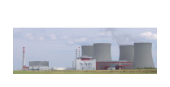
Kolik elektrické energie vyrobí jaderná elektrárna Temelín o výkonu 2 000 MW za 1min?
P = 2MW = 2 000 000 000W
T = 1 min = 60 s
E = ?
E = P . t
E = 2 000 000 000 . 60 = 120 000 000 000 Ws
120 000 000 000 Ws = 33.333.333 Wh = 33.333,3 kWh
Jaderná elektrárna Temelín vyrobí
za 1 min 33.333,3kWh.

